Slide 1
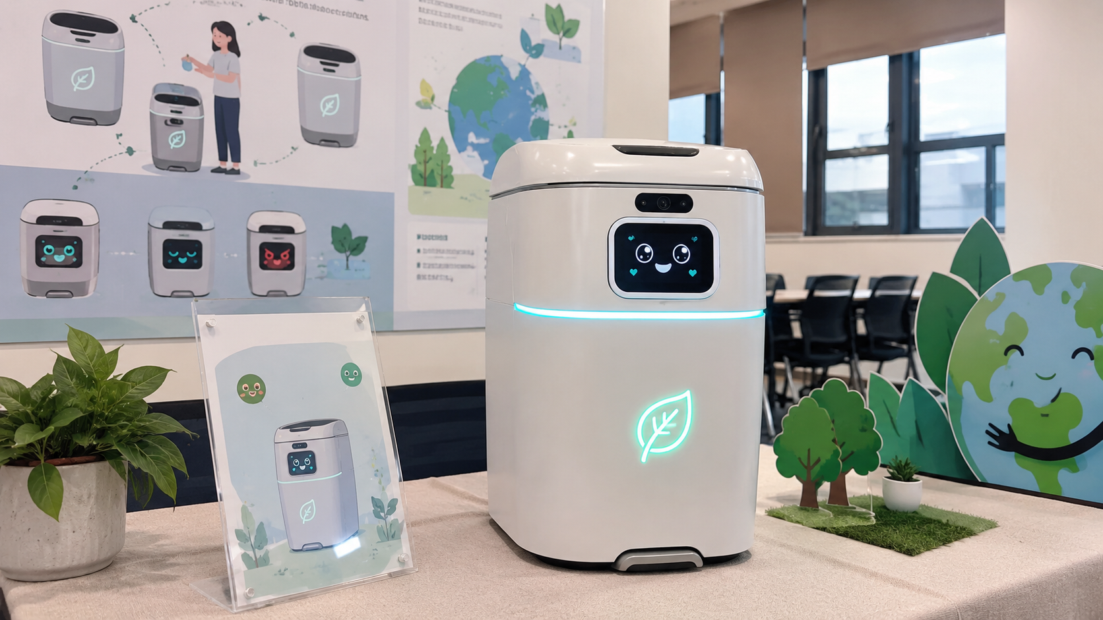
Demo Presentation
AI 情緒垃圾筒
讓丟垃圾從「被動分類」變成
有互動、有提醒、有教育感的體驗
L515 感測 × AI 辨識 × Display UI × 聲光回饋
展示重點：穩定 mock demo + 正式整合流程
AI-Enabled Emotional GarbageCane Demo
Notes:
開場：我們做的是 AI 情緒垃圾筒。它不是只把垃圾丟進去，而是透過感測、AI 辨識、互動畫面和聲光回饋，讓使用者更願意注意自己的垃圾分類行為。

Slide 2
01｜為什麼做這個？
從海洋垃圾問題切入，把環保提醒做成可以互動的裝置
傳統垃圾桶只接收行為，缺少即時提醒，也缺少讓使用者留下印象的互動回饋。
問題
分類常被忽略
E
環境教育
R
即時回饋
!
互動記憶點
把「丟對垃圾」變成一個可被看見、可被記住的瞬間。
使用者靠近後立即觸發辨識與畫面提示。
用 LED、螢幕、語音讓垃圾桶有情緒與個性。
AI-Enabled Emotional GarbageCane Demo
Notes:
這頁要講動機：分類垃圾本身不難，但很多人不會注意。相比單純貼標籤，我們想用互動方式提醒使用者，讓環保行為更有記憶點。

Slide 3
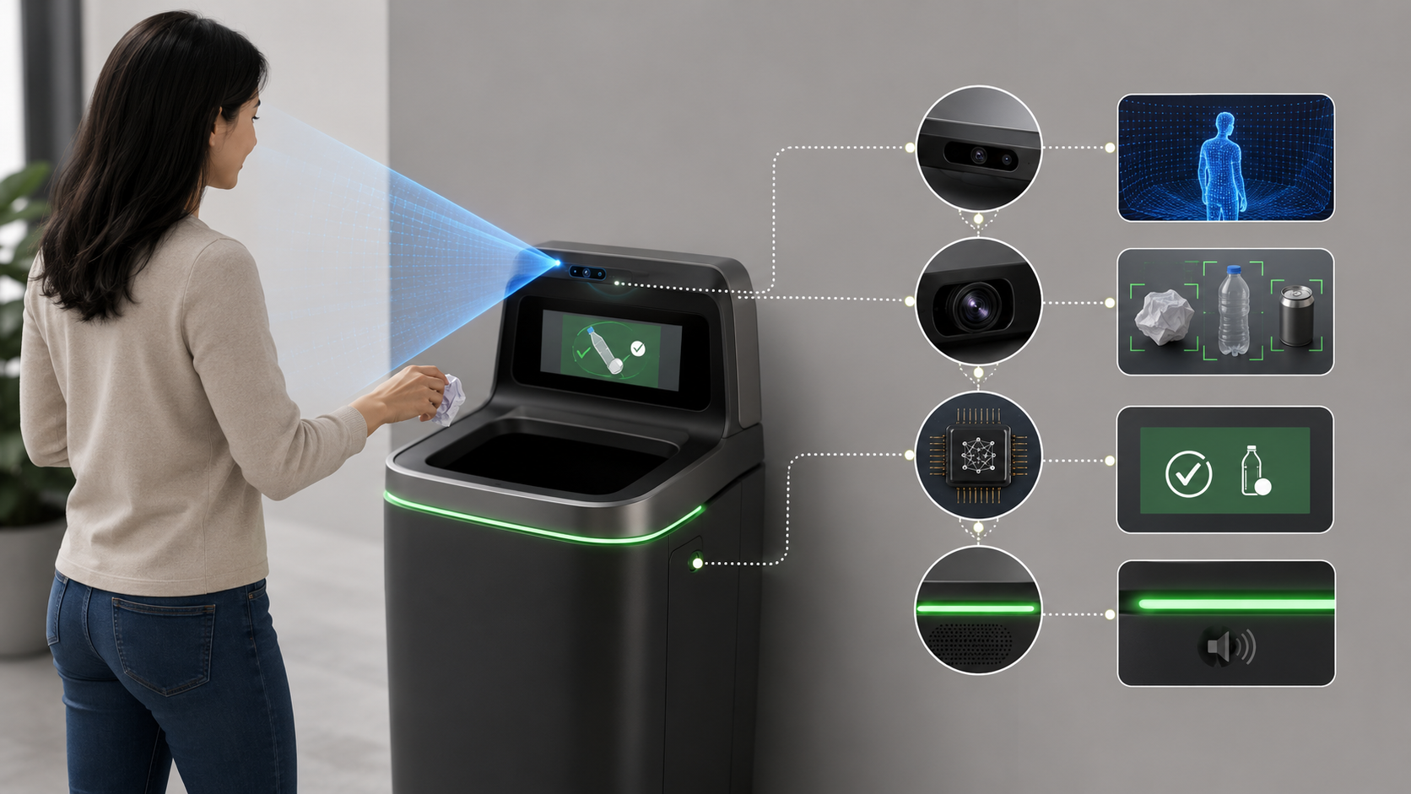
02｜作品概念
不是普通垃圾桶，而是一個會感測、會判斷、會回應的互動裝置
核心想法
使用者靠近 → 系統自動觸發 → AI 判斷垃圾是否可接受 → Display 給出情緒化回饋。
無按鈕互動
即時視覺辨識
聲光回饋
Demo 目標不是先做完整機構，而是先展示「感測 → 推論 → 回饋」這條主流程能被清楚串起來。
AI-Enabled Emotional GarbageCane Demo
Notes:
這頁把作品定位講清楚：目前不強調開蓋機構，而是先完成互動流程。也就是人靠近之後，系統能自動進入辨識與回饋。

Slide 4
03｜系統架構
三個子系統各自負責，透過固定事件格式串接
F
Firmware
V
Vision
D
Display
U
User
L515 depth 偵測到垃圾，送出 user_detected。
讀取 RGB 畫面，進行垃圾分類，輸出 recognition_result。
接收結果，更新互動畫面、語音、LED 狀態與紀錄。
看到結果，理解是否分類正確，形成下一次行為提醒。
Queue / Contract
q_detected：firmware → vision｜q_result：vision → display
AI-Enabled Emotional GarbageCane Demo
Notes:
這頁是 demo 最重要的架構圖：我們不是所有程式混在一起，而是把 firmware、vision、display 分開，各自用事件格式串接。

Slide 5
04-1｜模組連接方式
用事件驅動的方式串接三個 repo，降低現場 demo 失敗風險
Firmware
Queue / Event
Vision
Display
L515 Depth 靠近偵測
JSON payload 模組契約
RGB 擷取 AI 推論
Web UI 聲光回饋
為什麼不用全部寫在一起？
連接核心
Demo 策略
各模組可以分開測試：
Firmware 測距離、Vision 測模型、Display 測畫面。
其中一段不穩時，仍能用 mock event 展示完整流程。
三邊都遵守同一份 event format。
Firmware 不需要知道模型細節；Display 也不需要知道模型怎麼訓練，只接收結果。
正式實機：L515 → Vision → Display。
現場保底：Admin mock 直接送結果給 Display，確保展示不會卡住。

Slide 6
04-2｜事件資料格式
Firmware 和 Vision 都用 JSON event 傳資料，讓 Display 可以即時理解狀態
{
"event": "user_detected",
"distance_cm": 25.0,
"ts": "2026-06-08T10:00:00"
}
{
"event": "recognition_result",
"class": "accept",
"confidence": 0.86,
"num_objects": 1,
"snapshot_path": "snapshots/001.jpg",
"ts": "2026-06-08T10:00:02"
}
user_detected
recognition_result
threshold gate
由 Firmware 送出。
代表使用者已進入感測範圍，可以通知 Vision 開始擷取畫面與推論。
由 Vision 送出。
包含分類結果、信心分數、物件數量與快照路徑，給 Display 做畫面更新。
只有 class=accept 且 confidence 達門檻時才放行。
低信心或多物件會提醒使用者重試。

Slide 7
04-3｜Display 即時更新機制
Display 不是靜態頁面，而是接收事件後即時改變畫面、紀錄和聲音
1. Browser UI
2. Server API
3. SSE / Event Stream
使用者看到主畫面：狀態燈、辨識結果、提醒文字、今日統計與最近事件。
Admin mock 或正式 q_result 送進後端；後端把事件整理成前端可以使用的狀態。
前端透過事件串流接收最新狀態，不需要一直重新整理頁面。
/api/simulate
event state
/events
UI update

Slide 8
04-4｜實機連接規劃
把感測、推論、顯示與聲音分成可替換模組，方便在 Jetson 上整合
感測端
運算端
顯示端
回饋端
Intel RealSense L515
Depth：判斷垃圾靠近
RGB：提供垃圾影像給模型
Jetson AGX Orin Nano
執行 firmware / vision
ONNX 模型推論與事件傳遞
Web Display UI
可用本機螢幕、平板或筆電瀏覽器開啟
LED 燈條 / 喇叭
依 accept、reject、low 狀態做組員聲音回饋

Slide 9
04｜Firmware：靠近偵測
L515 depth 先判斷使用者是否靠近，避免系統一直推論
偵測邏輯
使用中央 ROI 的 depth median 判斷距離；預設 30cm 內觸發，並設 cooldown 避免連續觸發。
30
2
L515
cm trigger
sec cooldown
RGB + depth
{ event: "user_detected", distance_cm, ts }
AI-Enabled Emotional GarbageCane Demo
Notes:
這頁講 firmware：它的任務很單純，就是判斷有人靠近。這樣 vision 不會一直跑推論，系統也比較穩。

Slide 10
05｜Vision：AI 垃圾辨識
接收觸發後擷取畫面，輸出可被 UI 使用的辨識結果
Input
Model
Output
user_detected
+ L515 RGB frame
AI
YOLOv11n binary classification
recognition_result
分類結果為 accept / reject，並搭配 confidence 判斷放行。
class / confidence
num_objects / snapshot
ts
保守放行：accept 且 confidence ≥ 0.76
AI-Enabled Emotional GarbageCane Demo
Notes:
這頁講 vision：模型輸出不只是一個 label，而是包含 confidence、物件數量、快照路徑等資料，display 才能做完整回饋。

Slide 11
05-1｜Vision：模型訓練歷程
從公開資料 baseline 到 demo-only fine-tune，重點從「準確率」轉向「場景可用性」
Public baseline
Hard-negative
Demo accept recall
開源資料建立可運作基準
嘗試降低錯誤接受風險
為明天展示做通過率調校
TrashNet + RealWaste
YOLOv11n cls / 50 epochs
Test top-1：85.6%
部署 gate 後 false accept：9.8%
Colab 第 9 epoch 中斷
Raw test top-1：87.5%
Gate false accept：16.6%
準確率提升 ≠ 部署風險下降
User accept seed fine-tune
Early stop：11 epochs
Best epoch：6 / val top-1：87.8%
Demo-only，不取代正式模型
結論：Accuracy 只是起點，模型必須用真實桶口資料與產品標籤規則校正。
AI-Enabled Emotional GarbageCane Demo

Slide 12
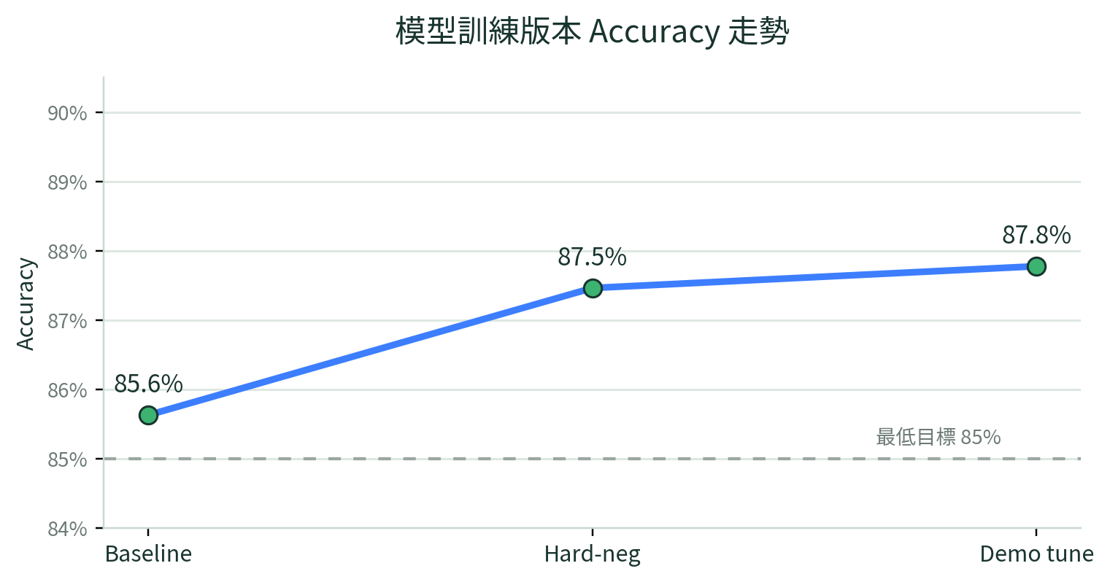
05-2｜模型 Accuracy 走勢
每次訓練 export 的指標變化：baseline 已達標，但場景可用性仍需要實機校正
85.6%
Public baseline test top-1
公開資料 PoC 已達最低 85% 目標
87.5%
Hard-negative test top-1
準確率提升，但 false accept 仍偏高
87.8%
Demo tune best val top-1
Demo-only 模型，目標是展示通過率
折線圖比較的是「訓練版本」而非同一模型逐 epoch 曲線；demo 指標不可解讀為正式部署準確率。
AI-Enabled Emotional GarbageCane Demo

Slide 13
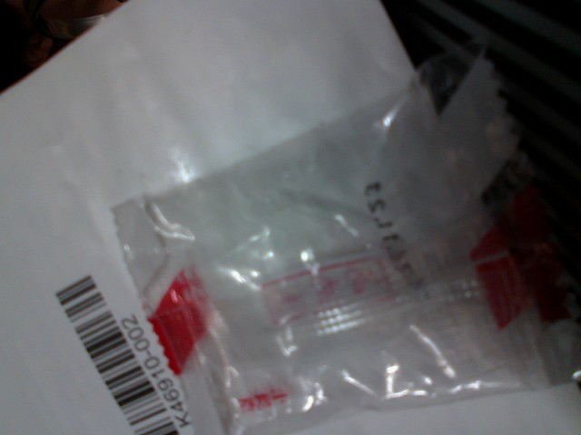
05-3｜L515 實機發現與 Demo 調校
實拍畫面暴露開源資料沒有涵蓋的 label / domain gap，讓模型訓練方向更明確
模型失誤不是單純調 threshold 能解決
高信心 false reject
Baseline 與 hard-negative 在同一張 L515 圖都判 reject，confidence 約 0.99。
標籤政策需拆清楚
糖果包裝紙、零食袋、髒污軟塑膠若屬一般垃圾，應標為 accept；可回收硬塑膠仍是 reject。
Demo profile 分離
Demo accept recall model 使用 0.50 gate，且展示物需 3 張中至少 2 張判 accept。
L515 RGB snapshot：糖果包裝紙 / flexible wrapper
正式版下一步：補拍 L515 桶口角度 accept / reject 樣本，建立獨立 validation set，再重新訓練。
AI-Enabled Emotional GarbageCane Demo

Slide 14
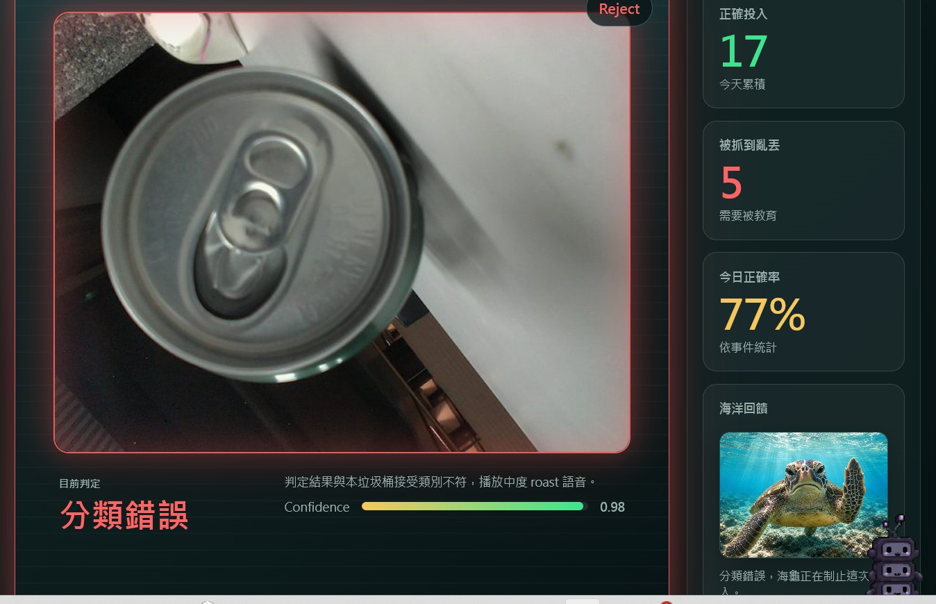
06｜Display：展示互動主角
Display 目前能展示
Accept
可接受垃圾，顯示正向回饋
Reject
不可接受或分類錯誤，顯示提醒
AI-Enabled Emotional GarbageCane Demo
Notes:
這頁是最實際的 demo 方案：我們可以用 admin panel 模擬辨識結果，讓老師看到 UI 如何變化。這是最穩的展示內容。

Slide 15
Demo 核心結論
我們已經把智慧垃圾桶的互動流程拆成清楚模組，並完成可展示的 Display mock demo。接下來只要把 L515 與 vision 結果接進同一個事件格式，就能從模擬展示轉成實機展示。
Firmware → Vision → Display → User Feedback
Q & A
Notes:
結尾：我們目前最有把握展示的是 Display mock，也已經把正式整合需要的資料流定義清楚。未來會把真實 L515 觸發與 vision 模型輸出接進同一套流程。

